Slide 1
5.2. Interaktivno sučelje Pythona
Gdje se nalazi
Instalacija

Slide 2
5.2. Interaktivno sučelje Pythona
Pokretanje
Prilagodba

Slide 3
5.2. Interaktivno sučelje Pythona (IDLE)
RAD U OKRUŽENJU INTERAKTIVNOG SUČELJA
Cijeli brojevi
Decimalni brojevi
>>> 50
50
>>> -30
-30
Neispravan unos decimalnog broja
>>> 3.7
3.7
>>> .37
0.37
>>> 3,7
(3, 7)

Slide 4
5.2. Interaktivno sučelje Pythona (IDLE)
RAD U OKRUŽENJU INTERAKTIVNOG SUČELJA
Znakovni niz (string)
Neispravan unos znakovnog niza
>>> 'python'
'python'
>>> python
Traceback (most recent call last):
File "<pyshell#1>", line 1, in <module>
python
NameError: name 'python' is not defined

Slide 5
5.2. Interaktivno sučelje Pythona (IDLE)
Matematičke operacije
>>> 15+3
18
>>> 15–3
12
>>> 15*3
45
>>> 15/3
5.0
>>> 15//6
2
>>> 15%3
3
Operator | Opis djelovanja
+ | Zbrajanje
- | Oduzimanje
* | Množenje
/ | Dijeljenje
// | Cjelobrojno dijeljenje
% | Ostatak dijeljenja

Slide 6
5.2. Interaktivno sučelje Pythona (IDLE)
Cjelobrojno dijeljenje (//) i ostatak dijeljenja (%):
17 : 3 = 5 i ostatak 2
17 // 3 = 5
17 % 3 = 2

Slide 7
5.2. Interaktivno sučelje Pythona (IDLE)
VARIJABLE I ZNAK PRIDRUŽIVANJA
Simboli koji čuvaju određene vrijednosti
Nakon pridruživanja ništa se ne dešava. Zato se nakon znaka upita upisuje ime varijable.
>>> a=10
>>>
>>> a
10
Znak (=) nije znak jednakosti nego pridruživanja. To znači da se varijabli s lijeve strane pridružuje neka vrijednost s desne strane znaka.

Slide 8
5.2. Interaktivno sučelje Pythona (IDLE)
VARIJABLE I ZNAK PRIDRUŽIVANJA
Tekst se pridružuje na način da se stavi unutar polunavodnika ili navodnika.
>>> a='python'
>>> a
'python'
>>> b='Dobar dan'
>>> b
'Dobar dan'

Slide 9
5.2. Interaktivno sučelje Pythona (IDLE)
VIŠESTRUKO PRIDRUŽIVANJE
Jednu vrijednost pridružiti više varijabli:
>>> a=b=c=10
>>> a
10
>>> b
10
>>> c
10
>>> x=y=z='Utorak'
>>> x
'Utorak'
>>> y
'Utorak'
>>> z
'Utorak'
>>> d,e,f=1,2,3
>>> d
1
>>> e
2
>>> f
3

Slide 10
5.2. Interaktivno sučelje Pythona (IDLE)
Pretvaranje decimalnog broja u cijeli i obratno
Decimalni broj u cijeli - funkcija int()
Cijeli broj u decimalni - funkcija float()
>>> int(2.3)
2
>>> int(2.8)
2
>>> float(3)
3.0

Slide 11
5.3. Naredbe za ulaz i izlaz podataka
Naredba print()
Znakovni niz stavlja se unutar zagrada s polunavodnicima ili navodnicima
Ili
>>> print('Ivana Brlić')
Ivana Brlić
>>> print('Ivana','Brlić')
Ivana Brlić
Notes:
Ispiši svoje ime i prezime

Slide 12
5.3. Naredbe za ulaz i izlaz podataka
Naredba print()
Oblikovanje ispisa znakovnog niza posebnim znakovima
Poseban znak | Opis djelovanja
\n | Prelazak u novi redak
\t | Tabulator
>>> print('Ivana \nBrlić')
Ivana
Brlić
>>> print('Ivana \tBrlić)
Ivana Brlić
8 znakova
(tabulator)
Notes:
Ispiši svoje ime i prezime

Slide 13
5.3. Naredbe za ulaz i izlaz podataka
Naredba print()
Drugi način je sa trostrukim polunavodnicima (') ili navodnicima(")
U kombinaciji s matematičkim operatorima + i *
>>> print('''Ivana Brlić
Mažuranić''')
Ivana Brlić
Mažuranić
>>> print('Ivana'+'Brlić’)
IvanaBrlić
Spajanje stringova
>>> print('Ivana'*4)
IvanaIvanaIvanaIvana
Umnožavanje stringova
Notes:
Ispiši svoje ime i prezime

Slide 14
5.3. Naredbe za ulaz i izlaz podataka
Naredba print()
Argument sep – zadavanje oblika odvajanja vrijednosti ispisa
>>> print('Ivana','Brlić','Mažuranić')
Ivana Brlić Mažuranić
>>> print('Ivana','Brlić','Mažuranić',sep='')
IvanaBrlićMažuranić
>>> print('Ivana','Brlić','Mažuranić',sep=',')
Ivana,Brlić,Mažuranić
>>> print('Ivana','Brlić','Mažuranić',sep=':')
Ivana:Brlić:Mažuranić
Notes:
Ispiši svoje ime i prezime

Slide 15
5.3. Naredbe za ulaz i izlaz podataka
Naredba print()
Brojevi se stavljaju u zagradu bez navodnika
Unutar zagrada mogu se rabiti matematički operatori
>>> print(10)
10
>>> print(10,20)
10 20
>>> print(10+20)
30
>>> print(10*20)
200
>>> print(20-5)
15
>>> print(20/4)
5.0
Notes:
Ispiši svoje ime i prezime

Slide 16
5.3. Naredbe za ulaz i izlaz podataka
Naredba print()
Varijable se također stavljaju unutar zagrada bez navodnika
A ako je vrijednost varijable znakovni niz
>>> a=10
>>> print(a)
10
>>> print('a=',a)
a=10
>>> b='utorak'
>>> print(b)
utorak
>>> print('Danas je',b)
Danas je utorak
Notes:
Ispiši svoje ime i prezime

Slide 17
5.3. Naredbe za ulaz i izlaz podataka
Naredba input() – pridruživanje unosa s tipkovnice
Programi za svoj rad rabe različite podatke koji se upisuju s tipkovnice neposredno prije provedbe programa
Nakon upisivanja pridružuju se nekoj varijabli unutar programa
>>> ime=input()
>>> ime=input('Unesi ime: ')
Marko
Unesi ime:
Marko
>>> print(ime)
>>> print(ime)
Marko
Marko
>>> print('Moje ime je',ime)
Moje ime je Marko
Notes:
Učenici probaju još jednom sa b = 15

Slide 18
5.3. Naredbe za ulaz i izlaz podataka
Naredba input()
Znakovni niz
Varijabla
>>> print('Moje ime je',ime)
Ispiše znakovni niz (Moje ime je) i u produžetku vrijednost varijable ime.
Zarez pravi razmak za jedno mjesto.
Moje ime je Marko
Zadatak za učenike:
Pridruži varijabli prezime svoje prezime i ispiši ga u obliku – Moje prezime je …..

Slide 19
5.3. Naredbe za ulaz i izlaz podataka
Brojevi:
Zadatak za učenike b = 15
Za brojeve se mora koristiti naredba int() koje pretvara znakovni niz u broj.
>>> a=input('Upiši broj: ')
Matematičke operacije
Upiši broj:
10
>>> print(a)
>>> print(a+b)
10
1015
Input naredba uvijek pridružuje znakovni niz (string) kao ulaznu vrijednost
>>> b=input('Upiši broj: ')
Upiši broj:
15
>>> print(b)
15

Slide 20
5.3. Naredbe za ulaz i izlaz podataka
Naredba input()
Brojevi
Obratiti pozornost na broj otvorenih i zatvorenih zagrada.
>>> a=int(input('Upiši broj: '))
Upiši broj:
10
>>> b=int(input('Upiši broj: '))
Upiši broj:
15
>>> print(a+b)
25

Slide 21
5.3. Naredbe za ulaz i izlaz podataka
Naredba input()
Decimalni brojevi
>>> c=float(input('Upiši decimalni broj: '))
Upiši decimalni broj:
8.5
>>> print(c)
8.5
>>> d=float(input('Upiši decimalni broj: '))
Upiši decimalni broj:
8
>>> print(d)
8.0

Slide 22
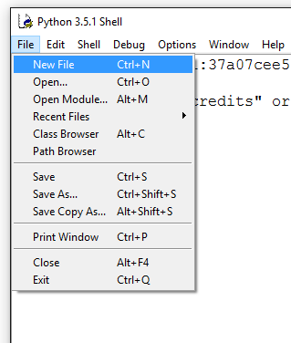
5.4. Izrada programa
Uređivačko sučelje Pythona
Spremanje programa
Pokretanje programa
Otvaranje programa

Slide 23
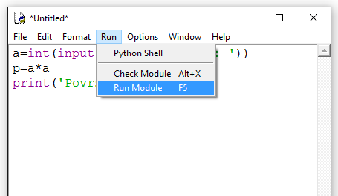
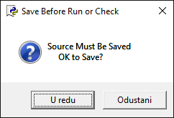
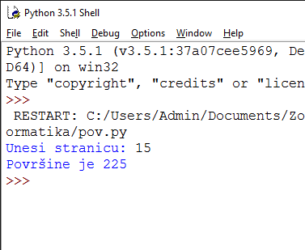
5.4. Izrada programa
Spremanje i pokretanje programa

Slide 24
5.4. Izrada programa
Stvaranje, spremajne i testiranje programa

Slide 25
5.4. Izrada programa
Primjeri za vježbu – program zbrajanja dva broja
Početak
# zbrajanje dva cijela broja
Algoritam:
početak
upiši a
upiši b
zbroj=a+b
ispiši zbroj
kraj
a
a=int(input('Upiši prvi broj! '))
b
b=int(input('Upiši drugi broj! '))
z=a+b
z=a+b
z
print('Zbroj je', z)
Kraj

